Slide 1
ROZVRSTVENÍ NÁRODNÍHO JAZYKA
6. třída

Slide 2
NÁRODNÍ JAZYK
ŘEČ = schopnost člověka mluvit, lidé se vyjadřují v jazykových projevech - základní jednotkou jazykových projevů je věta, která se skládá ze slov
JAZYK = nejdokonalejší dorozumívací prostředek, vyvíjel se postupně
český jazyk se vyvinul z PRASLOVANŠTINY = společný základ všech slovanských jazyků
český jazyk = národní jazyk pro obyvatele Čech, Moravy a Slezska (všichni příslušníci českého národa nehovoří za všech okolností stejně)

Slide 3
MIMOSLOVNÍ FORMY DOROZUMÍVÁNÍ
GESTA, MIMIKA
ZNAKOVÝ JAZYK
ZNAKY – MORSEOVA ABECEDA
        DOPRAVNÍ ZNAČKY
        SYMBOLY

Slide 4
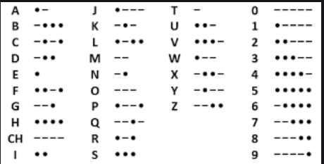
MORSEOVA ABECEDA

Slide 5
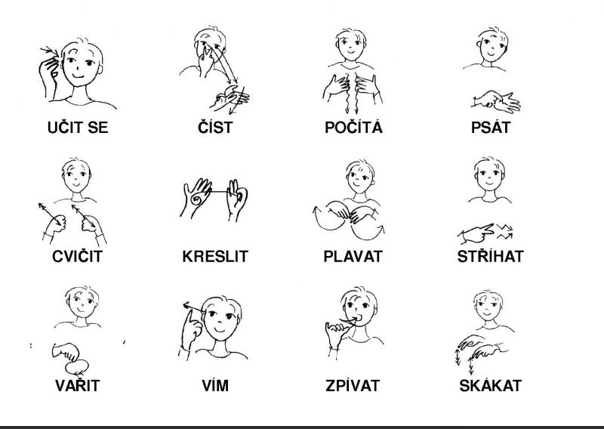
ZNAKOVÝ JAZYK

Slide 6
ÚTVARY ČESKÉHO JAZYKA
SPISOVNÉ
SPISOVNÁ ČEŠTINA
HOVOROVÁ ČEŠTINA
NESPISOVNÉ
OBECNÁ ČEŠTINA
NÁŘEČÍ
PROFESNÍ MLUVA
SLANG
ARGOT

Slide 7
SPISOVNÁ A HOVOROVÁ ČEŠTINA
SPISOVNÝ JAZYK = nejdůležitější útvar národního jazyka, dorozumívací prostředek všech příslušníků českého národa (celonárodní dorozumívací prostředek)
spisovnou češtinou se píší knihy, noviny a časopisy, je vyučovacím jazykem na školách, užívá se v rozhlase a v televizi, v divadle, na úřadě a v dalších oblastech života společnosti
spisovná čeština je na celém území ČR jednotná
HOVOROVÁ ČEŠTINA = mluvená forma spisovné češtiny, např. táta, motorka, malér, můžou, koukat,…

Slide 8
OBECNÁ ČEŠTINA
nejrozšířenější forma běžné dorozumívací mluvy na českém území
vznikla na podkladě středočeského nářečí

Slide 9
PROFESNÍ MLUVA, SLANG, ARGOT
PROFESNÍ MLUVA = mluva povolání
SLANG = mluva určité zájmové skupiny, např. studentů
ARGOT = slouží k utajení obsahu, např. vězeňská mluva

Slide 10
NÁŘEČÍ
dialekt
rozšířené vždy jen na určité části českého jazykového území
užívá se k dorozumívání při běžném, každodenním styku
mluva venkovského obyvatelstva
dělí se:
ČESKÁ – Dej mouku ze mlejna na vozejk
HANÁCKÁ – Dé móku ze mléna na vozék
MORAVSKOSLOVENSKÁ – Daj múku ze mlýna na vozík
LAŠSKÁ – Daj muku ze mlyna na vozik

Slide 11
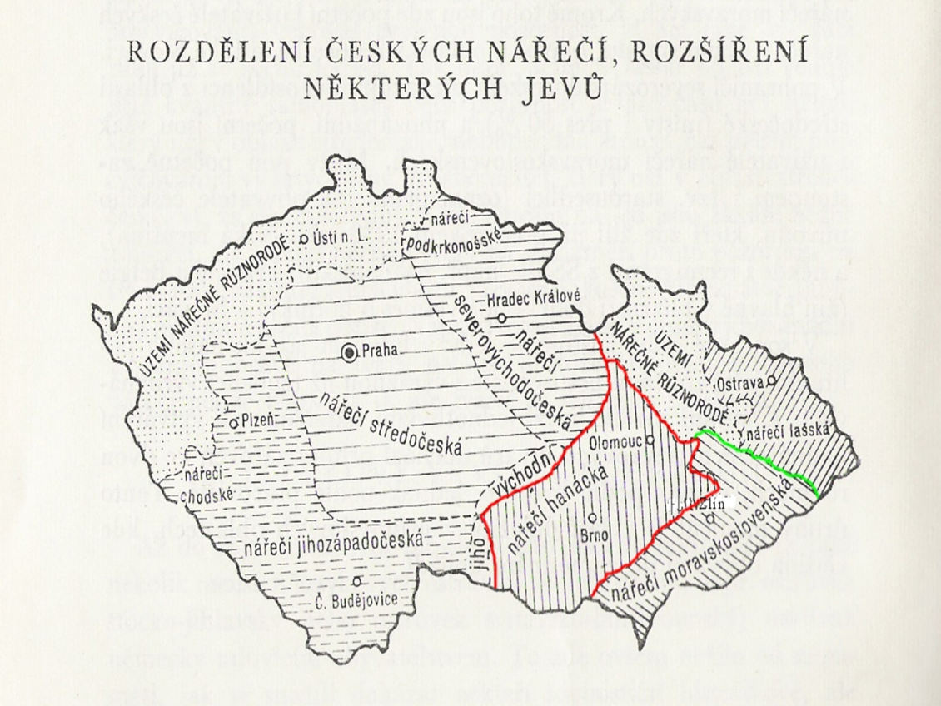
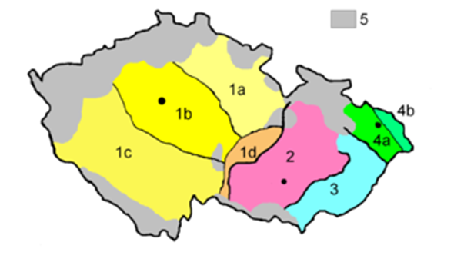

Slide 12
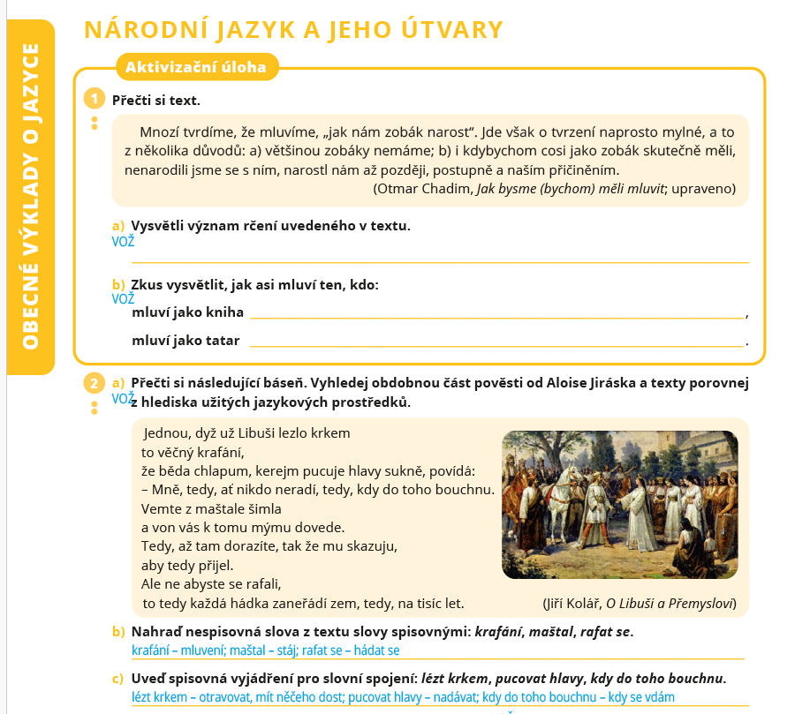

Slide 13
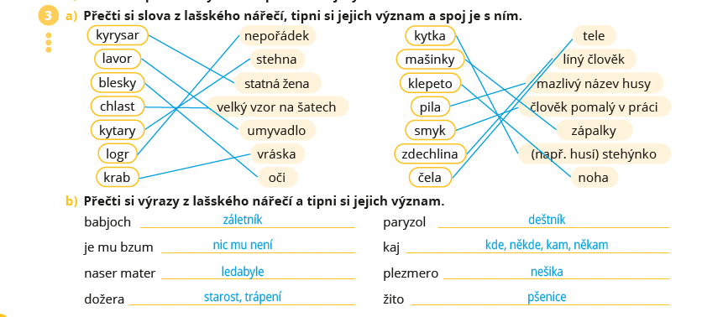

Slide 14
